Slide 1







Khoa học
Ôn tập và
Kiểm tra học kì 1
Ôn tập và
Kiểm tra học kì 1

Slide 2

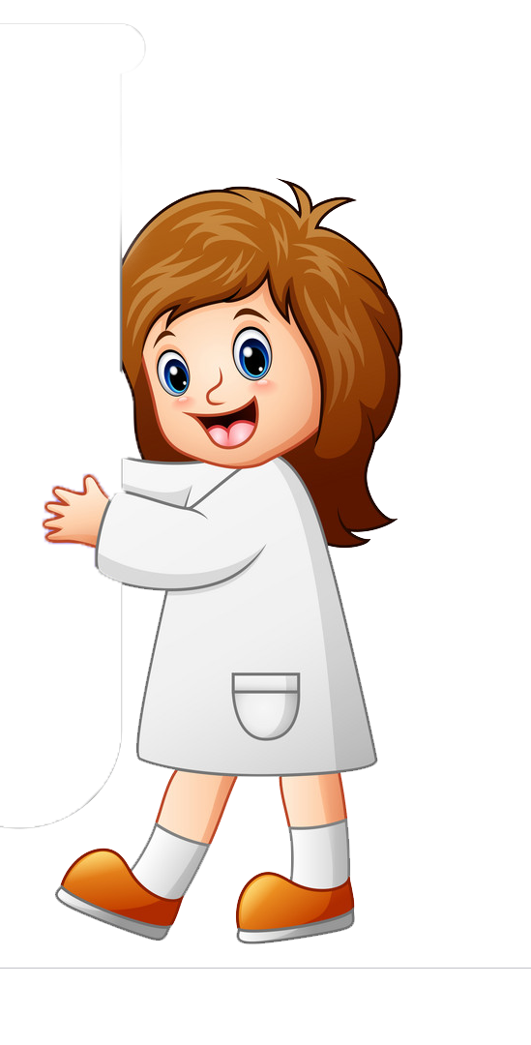


KTUTS
Đuổi hình
bắt chữ

Slide 3

KTUTS
Đuổi hình bắt chữ
Quan sát tranh, hình ảnh và đoán từ có liên quan đến hình ảnh đó.

Slide 4
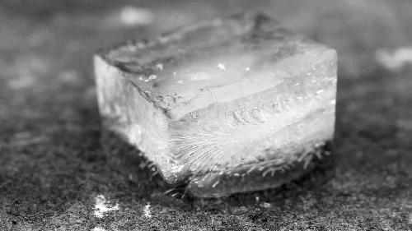


KTUTS
Đuổi hình bắt chữ
N
H
T
C
Ả
Y
A
Notes:
Nhấn dấu hỏi để xuất hiện hình ảnh
Nhấn đôi mắt xuất hiện đáp án

Slide 5
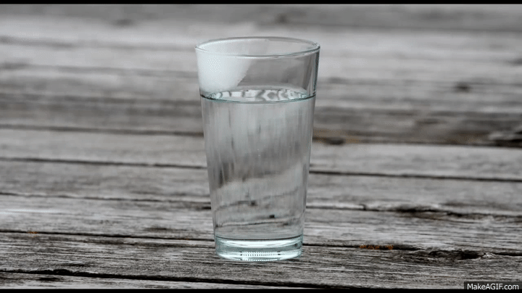
KTUTS
Đuổi hình bắt chữ
N
Đ
Ặ
Đ
G
C
Ô
Notes:
Nhấn dấu hỏi để xuất hiện hình ảnh
Nhấn đôi mắt xuất hiện đáp án

Slide 6
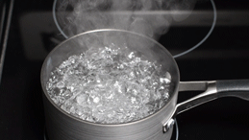
KTUTS
Đuổi hình bắt chữ
Y
Ơ
B
H
I
A
Notes:
Nhấn dấu hỏi để xuất hiện hình ảnh
Nhấn đôi mắt xuất hiện đáp án

Slide 7
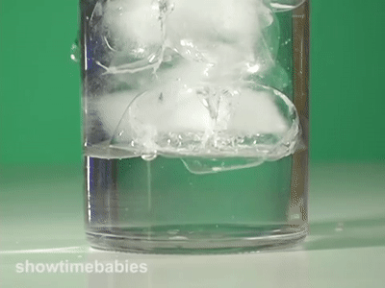
KTUTS
Đuổi hình bắt chữ
G
N
Ụ
N
Ư
G
T
Notes:
Nhấn dấu hỏi để xuất hiện hình ảnh
Nhấn đôi mắt xuất hiện đáp án

Slide 8
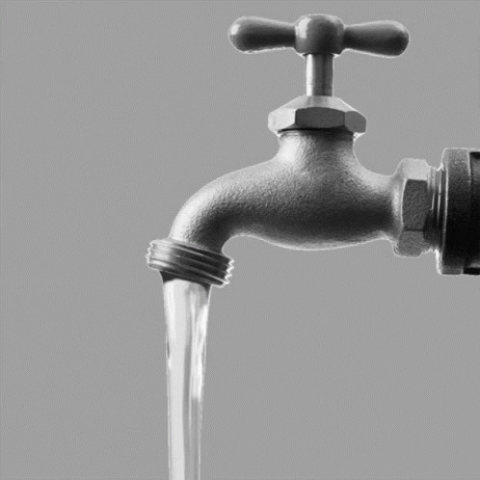
KTUTS
Đuổi hình bắt chữ
Ư
C
N
Ớ
Notes:
Nhấn dấu hỏi để xuất hiện hình ảnh
Nhấn đôi mắt xuất hiện đáp án

Slide 9

KTUTS
Đuổi hình bắt chữ
Â
M
Y
Notes:
Nhấn dấu hỏi để xuất hiện hình ảnh
Nhấn đôi mắt xuất hiện đáp án

Slide 10
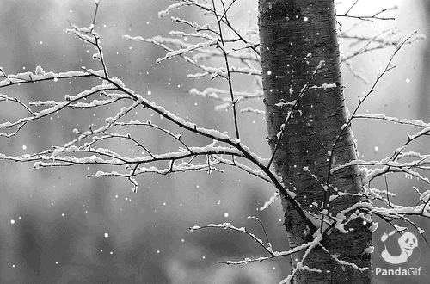
KTUTS
Đuổi hình bắt chữ
U
Ế
T
Y
T
Notes:
Nhấn dấu hỏi để xuất hiện hình ảnh
Nhấn đôi mắt xuất hiện đáp án

Slide 11
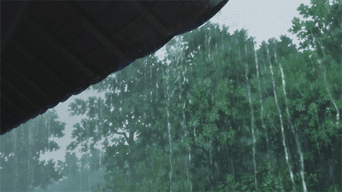
KTUTS
Đuổi hình bắt chữ
Ư
M
A
Notes:
Nhấn dấu hỏi để xuất hiện hình ảnh
Nhấn đôi mắt xuất hiện đáp án

Slide 12

KTUTS
Tan chảy
Những từ ngữ này gợi cho các em nghĩ đến điều gì?
Ngưng tụ
Đông đặc
Bay hơi
Nước
Mây
Tuyết
Mưa

Slide 13
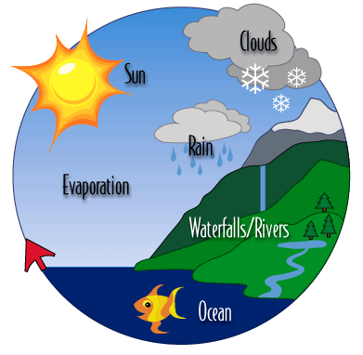
KTUTS
vòng tuần hoàn của
nước trong tự
nhiên
KTUTS
Mây
Ngưng tụ
Mây
Bay hơi
Nước ở sông, suối, ao, hồ
Nước ở biển

Slide 14

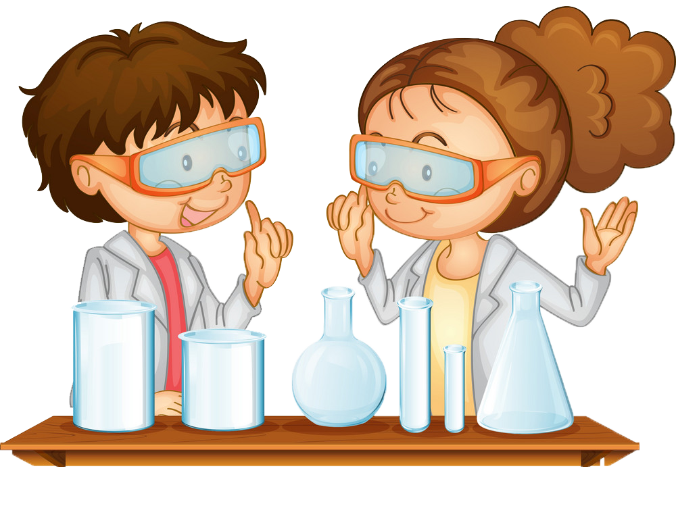
KTUTS
vòng tuần hoàn của nước trong tự nhiên
Các bạn vừa ôn lại kiến thức về vòng tuần hoàn của nước trong tự nhiên.
Bây giờ mời các bạn hãy vận dụng kiến thức đã học lồng tiếng cho đoạn phim sau nhé!

Slide 15

VAI TRÒ CỦA NƯỚC VÀ KHÔNG KHÍ

Slide 16


Ý NÀO SAU ĐÂY là đúng?
Nước có vai trò gì đối với sinh vật?
a) Nước giúp cơ thể sinh vật hấp thụ được những chất dinh dưỡng hòa tan và tạo thành các chất cần cho sự sống.
b) Nước giúp cơ thể thải ra các chất thừa, chất độc hại.
c) Nước là môi trường sống của nhiều loài động vật và thực vật.
d) Nước chiếm một phần nhỏ trọng lượng cơ thể.

Slide 17
Chọn và Điền từ thích hợp vào chỗ trống:
sự sống; duy trì; không khí; bảo vệ; cung cấp
Khí quyển là lớp không khí bao quanh bề mặt Trái Đất. Khí quyển có tác dụng duy trì và bảo vệ sự sống trên Trái Đất, ngăn chặn các bức xạ cực tím độc hại và giữ cho nhiệt độ trên Trái Đất luôn ổn định, đồng thời cung cấp khí ô-xi và các chất khí khác cần thiết cho sự sống của mọi sinh vật trên Trái Đất.
………
……
……
……
……

Slide 18

Thi kể về vai trò của nước và không khí đối với sự sống và hoạt động
vui chơi giải trí của con người.

Slide 19

Em sẽ làm gì để bảo vệ nguồn nước và bầu không khí luôn trong sạch?

Slide 20


Slide 21

Dặn dò

Slide 22

Chúc các em học tốt.

